Slide 1

DEKRA DIGITAL DUAL 2023
Departamento Big Data – Jose Antonio Y Alberto Moreno

Slide 2
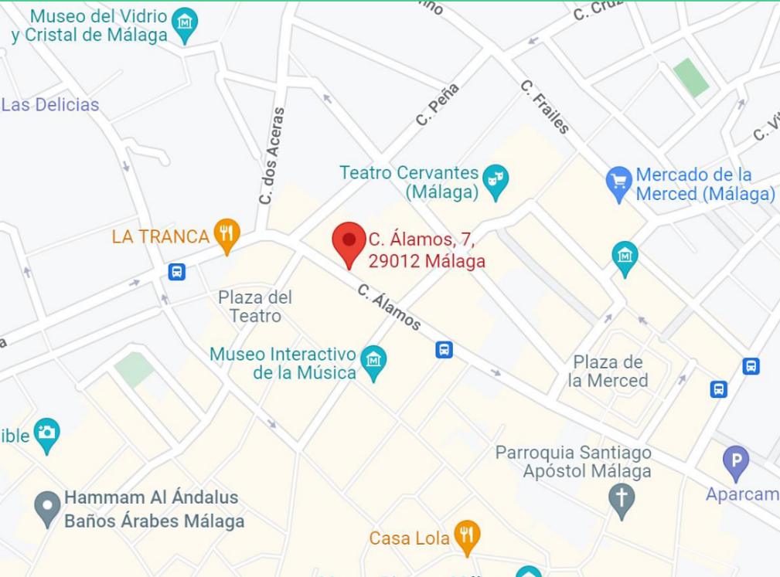
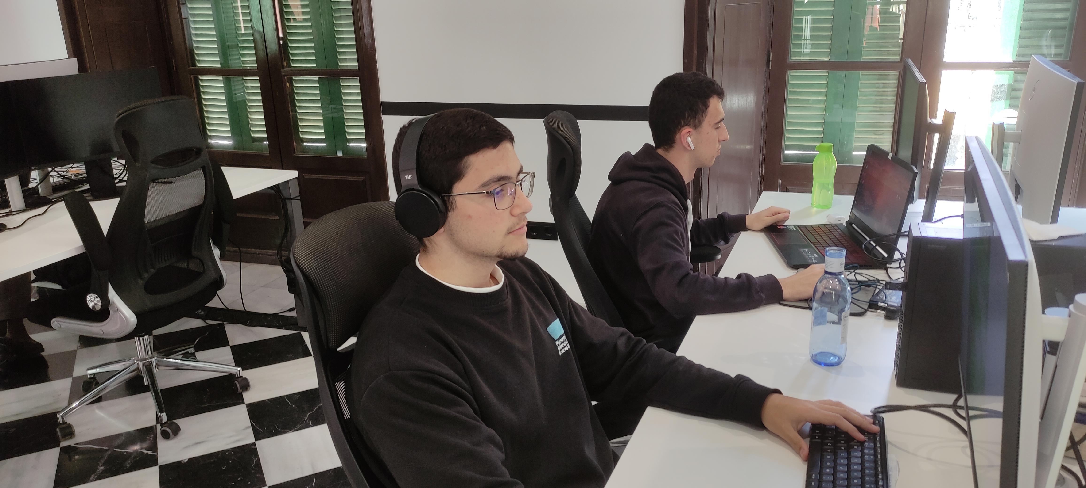
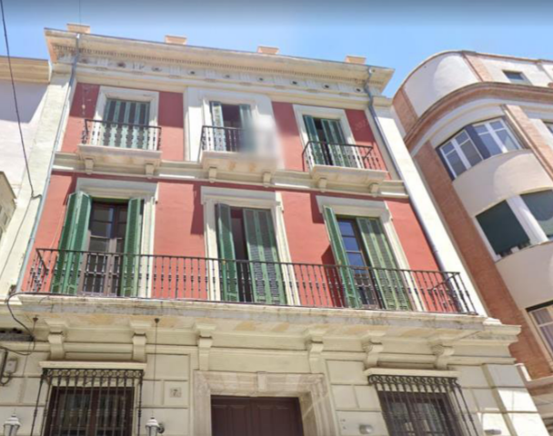
Dekra Digital
Donde se encuentra:
C/ Álamos 7, Málaga Centro 29012.
Nuestro Departamento:
Big Data.

Slide 3



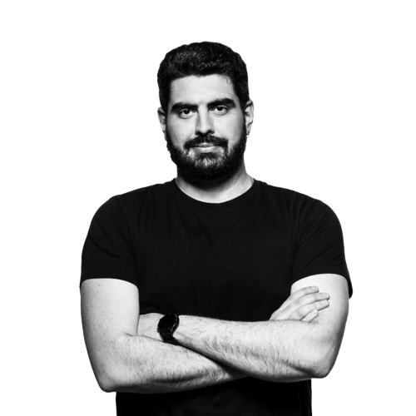

Departamento de Big Data.
Objetivo de nuestra Dual:
Proyecto de Aprendizaje y Adaptación.
Tutor: Cristian Mena
Responsable : Manuel Alejandro

Slide 4
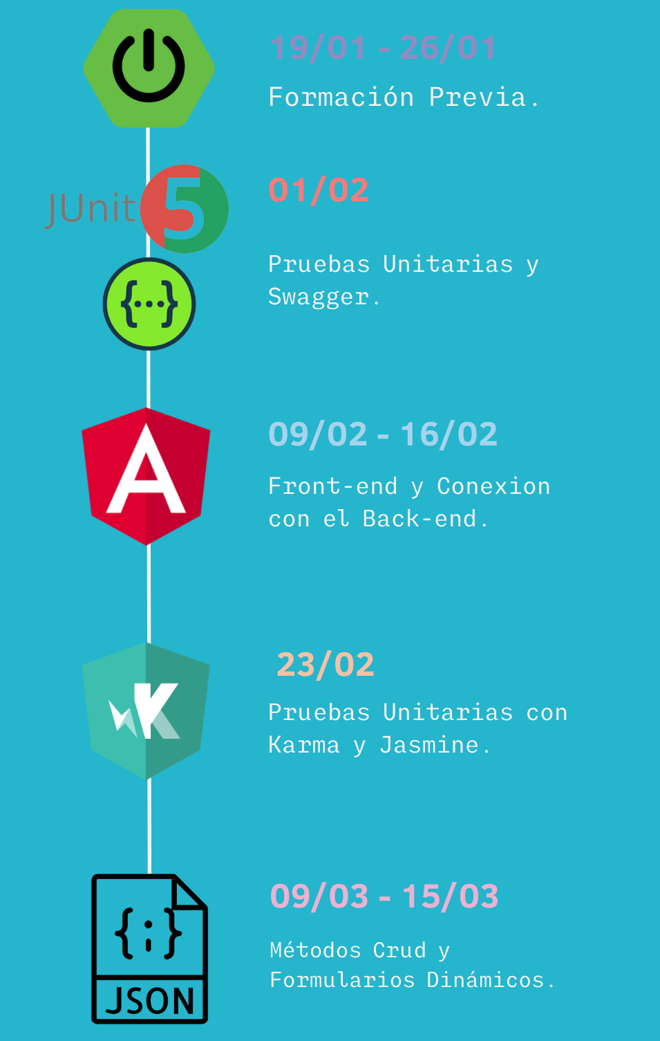
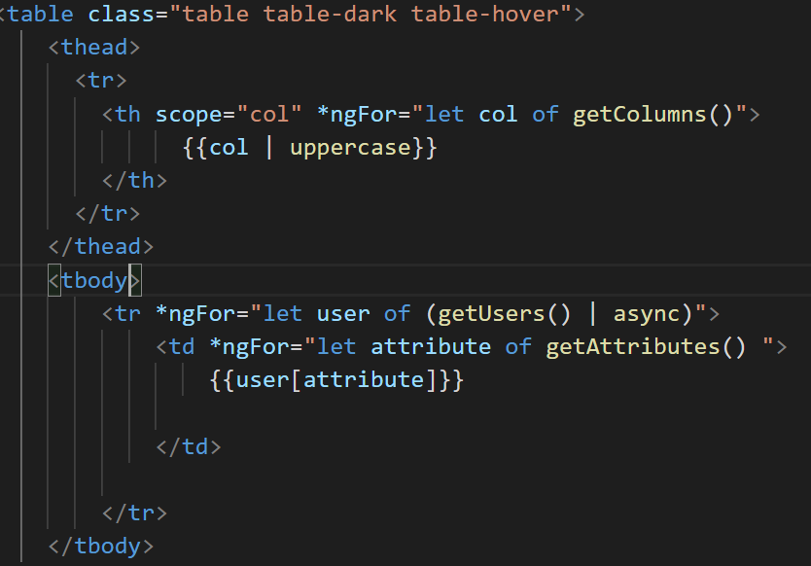
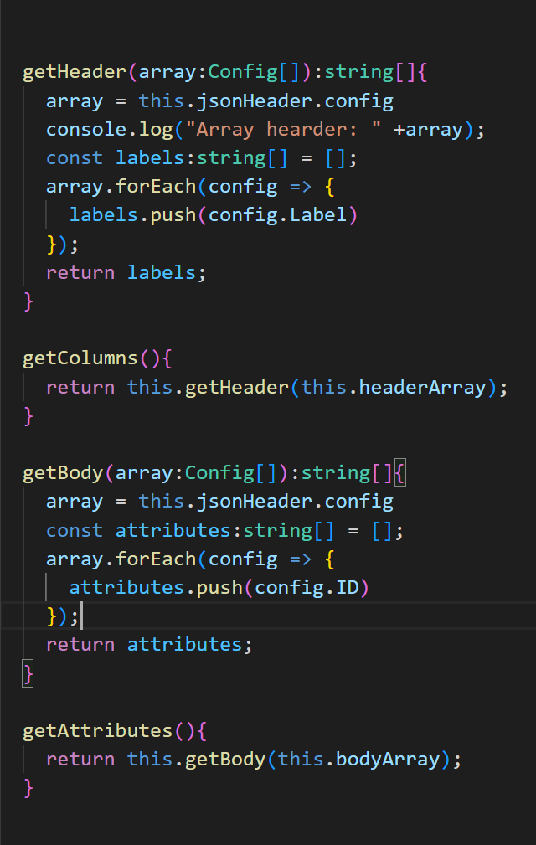
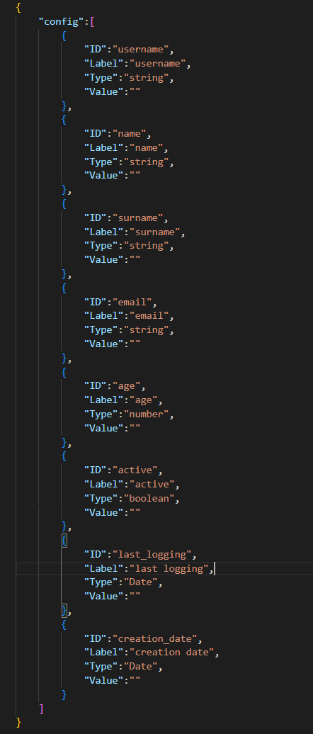
SECUENCIA DE APRENDIZAJE

Slide 5







Tecnologías y Herramientas

Slide 6
Conocimientos Adquiridos.
Acceso a Datos y HLC.
Angular:
Formularios Dinámicos (JSON).
Conexión a API.
Tablas con Columnas Dinámicas (JSON).
Karma & Jasmine.
Métodos Crud usando la Api.
Diseño de Interfaces.
Pruebas Unitarias:
Junit 5
Documentación:
Swagger.
Testing de APIs
PostMan
Programación de Servicios y Procesos.
SpringBoot:
Creación de una API.
Conexión con la base de datos H2.

Slide 7
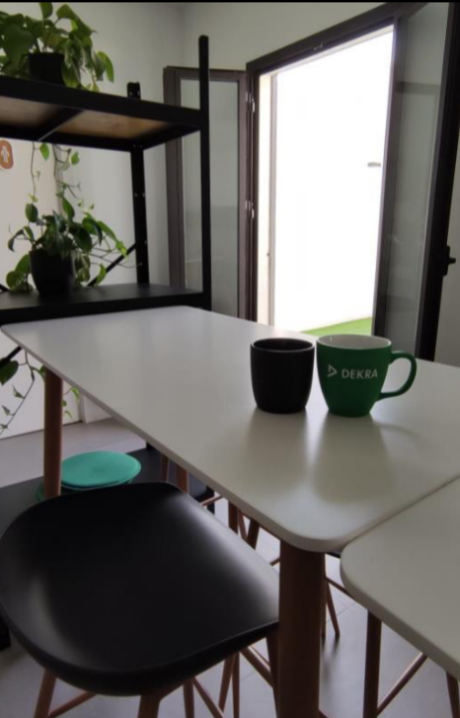
Experiencia Personal

